Slide 1
Elektronische signalen 2
Inverterende sommator
P. Debbaut

Slide 2
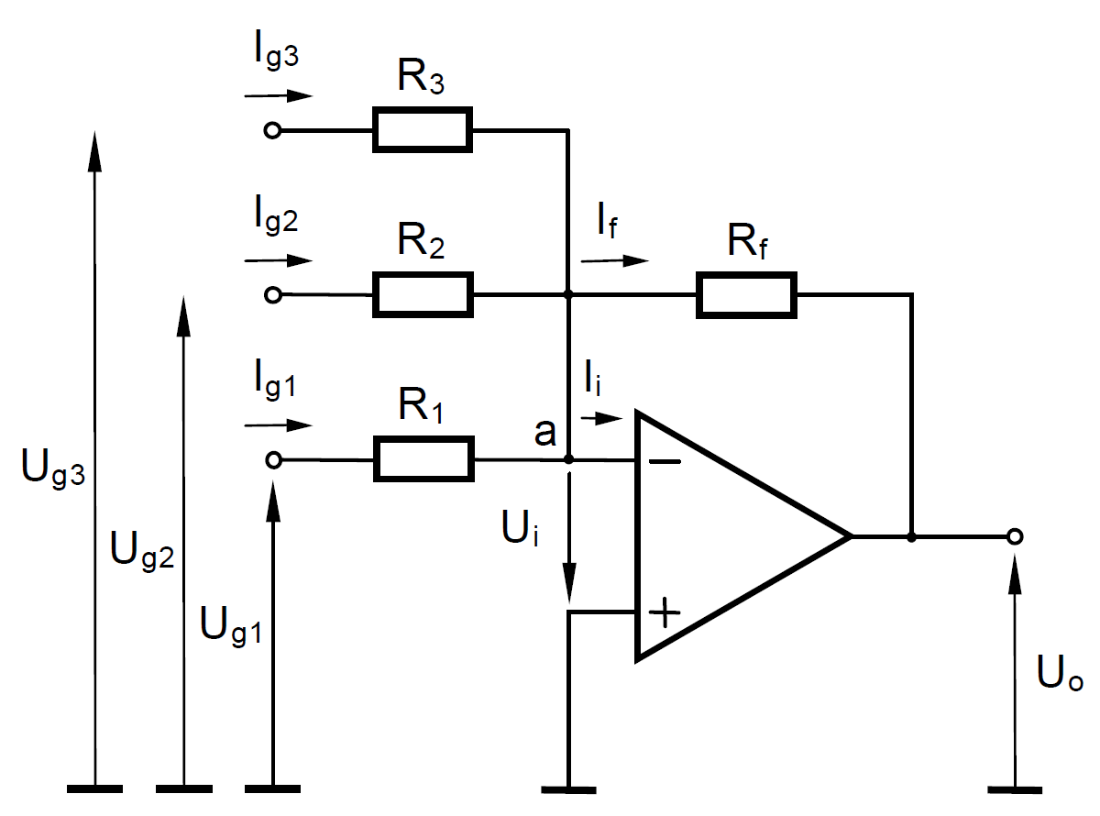
Principeschema

Slide 3
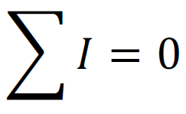


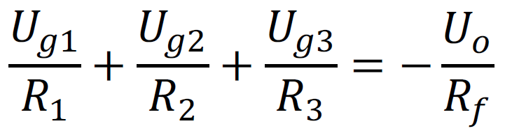
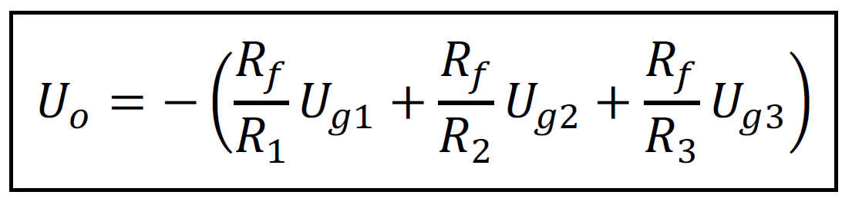
Uitgangssignaal
knooppunt a
Opmerkingen
gewogen som
signaal wordt geïnverteerd
ingangsweerstanden verschillend
uitgangsweerstand 0Ω

Slide 4
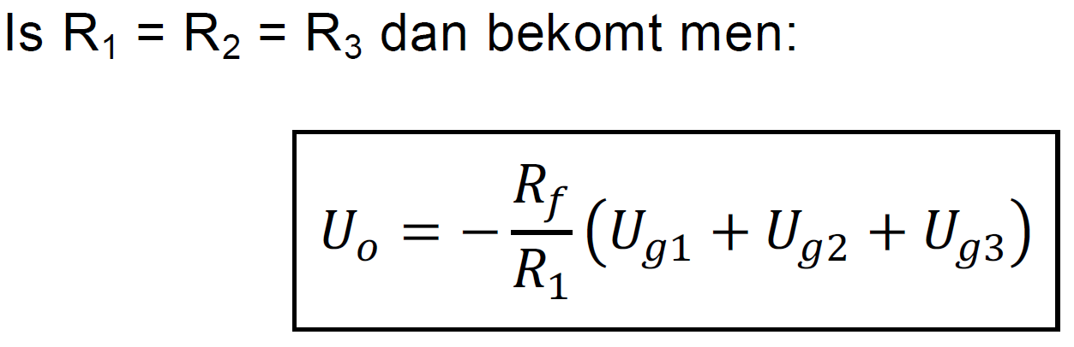
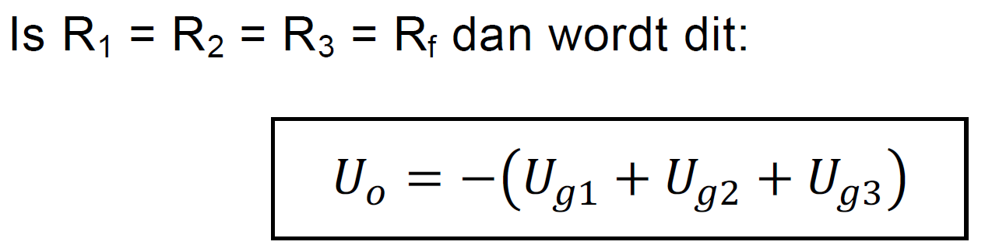
Speciale gevallen

Slide 5
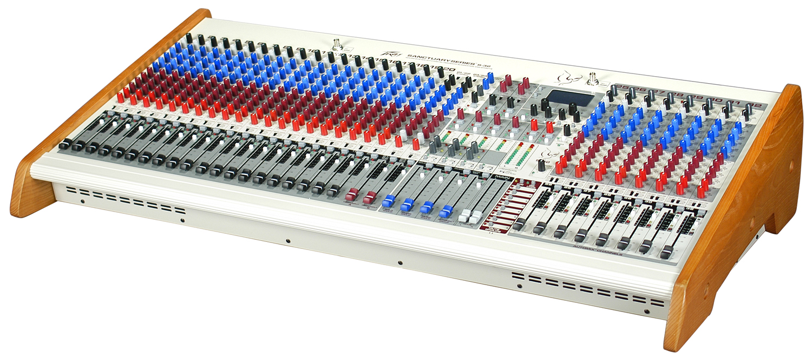

Audio-mengpaneel

Slide 6
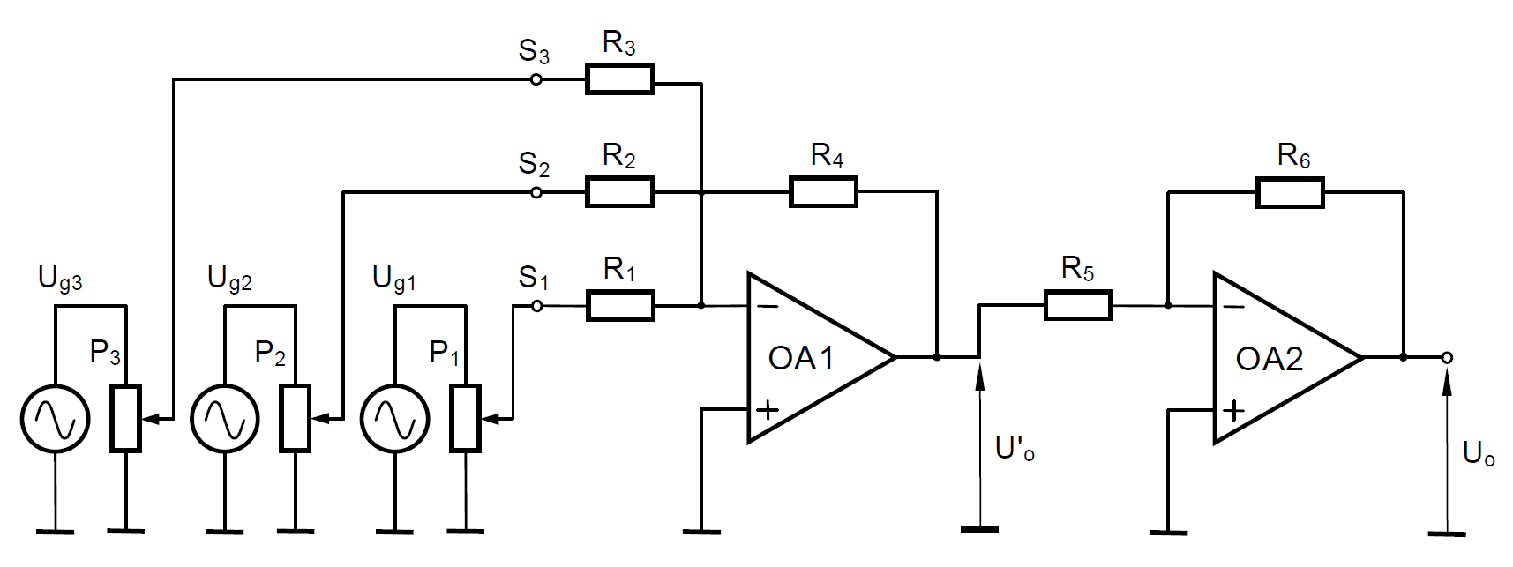
Audio-mengschakeling
Inverterende sommator
Inverter

Slide 7
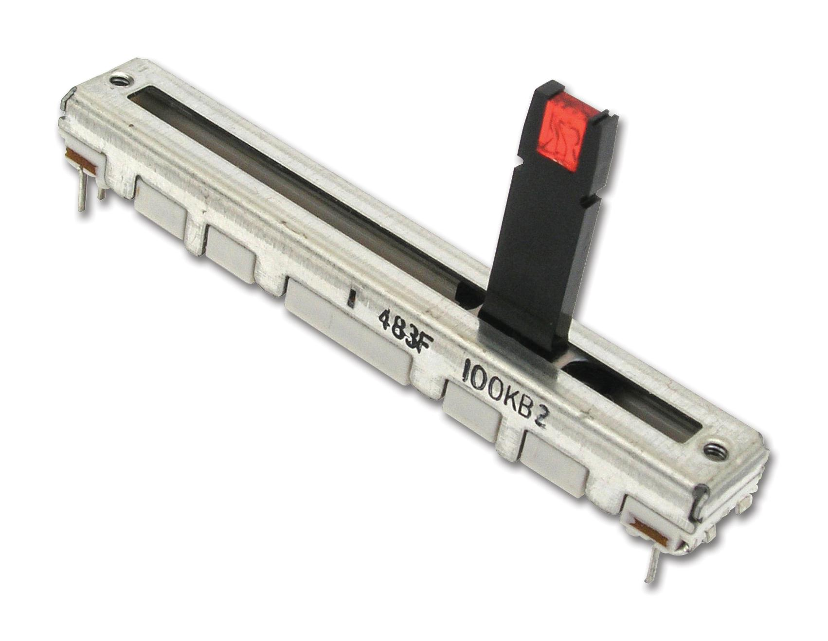
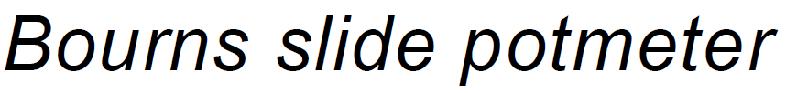
Audio-mengschakeling

Slide 8
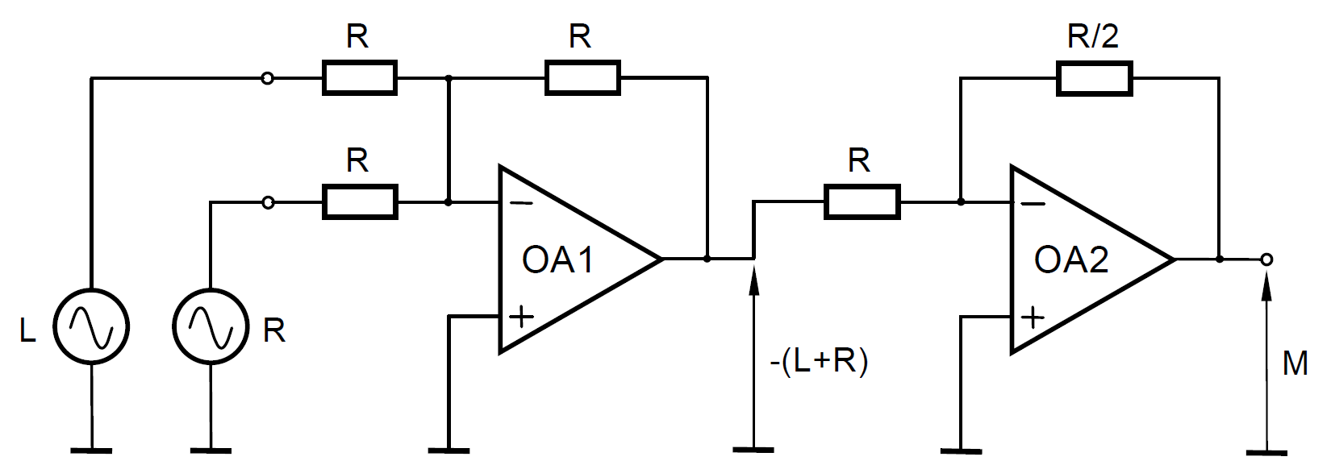
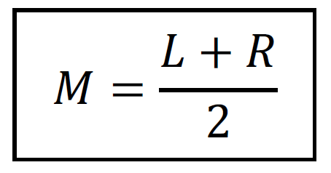
Stereo naar mono omvormer

